Slide 1



식습관을 통해 미리 예측하는
니미래

Slide 2



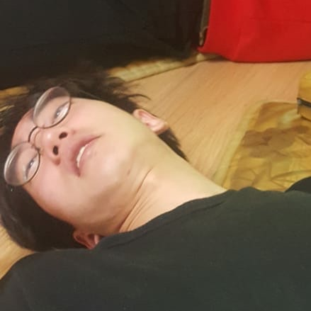

유사인간
인간이길 포기한 인간 비스무리한 5명
조수용
조성운
박태준
윤영채
김도완

Slide 3





주제
미래
과거

Slide 4
콰아앙
콰아앙
뽀잉
콰아앙
뽀잉
입력하기 귀찮아
뽀잉
입력하기 귀찮아
입력하기 귀찮아
짜증나
짜증나
콰아앙
콰아앙
짜증나
뽀잉
뽀잉
입력하기 귀찮아
콰아앙
입력하기 귀찮아
뽀잉
나는 누구
짜증나
짜증나
뿌잉-ㅔ에잉
나는 누구
입력하기 귀찮아
뿌잉-ㅔ에잉
나는 누구
뿌잉-ㅔ에잉
짜증나
과거의 나!
뜌이잉
나는 누구
나는 누구
뜌이잉
뿌잉-ㅔ에잉
뜌이잉
안 해먹고 말지
안 해먹고 말지
나는 누구
뿌잉-ㅔ에잉
기ㅜ찮다
뜌이잉
기ㅜ찮다
뜌이잉
기ㅜ찮다
안 해먹고 말지
안 해먹고 말지
언제해
뜌이잉
언제해
여긴 어디
기ㅜ찮다
기ㅜ찮다
언제해
안 해먹고 말지
여긴 어디
기ㅜ찮다
안 해먹고 말지
언제해
언제해
여긴 어디
여긴 어디
언제해
여긴 어디

Slide 5
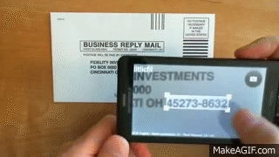
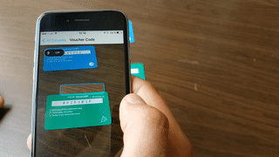
“OCR” 도입
그래서
Optical character recognition

Slide 7
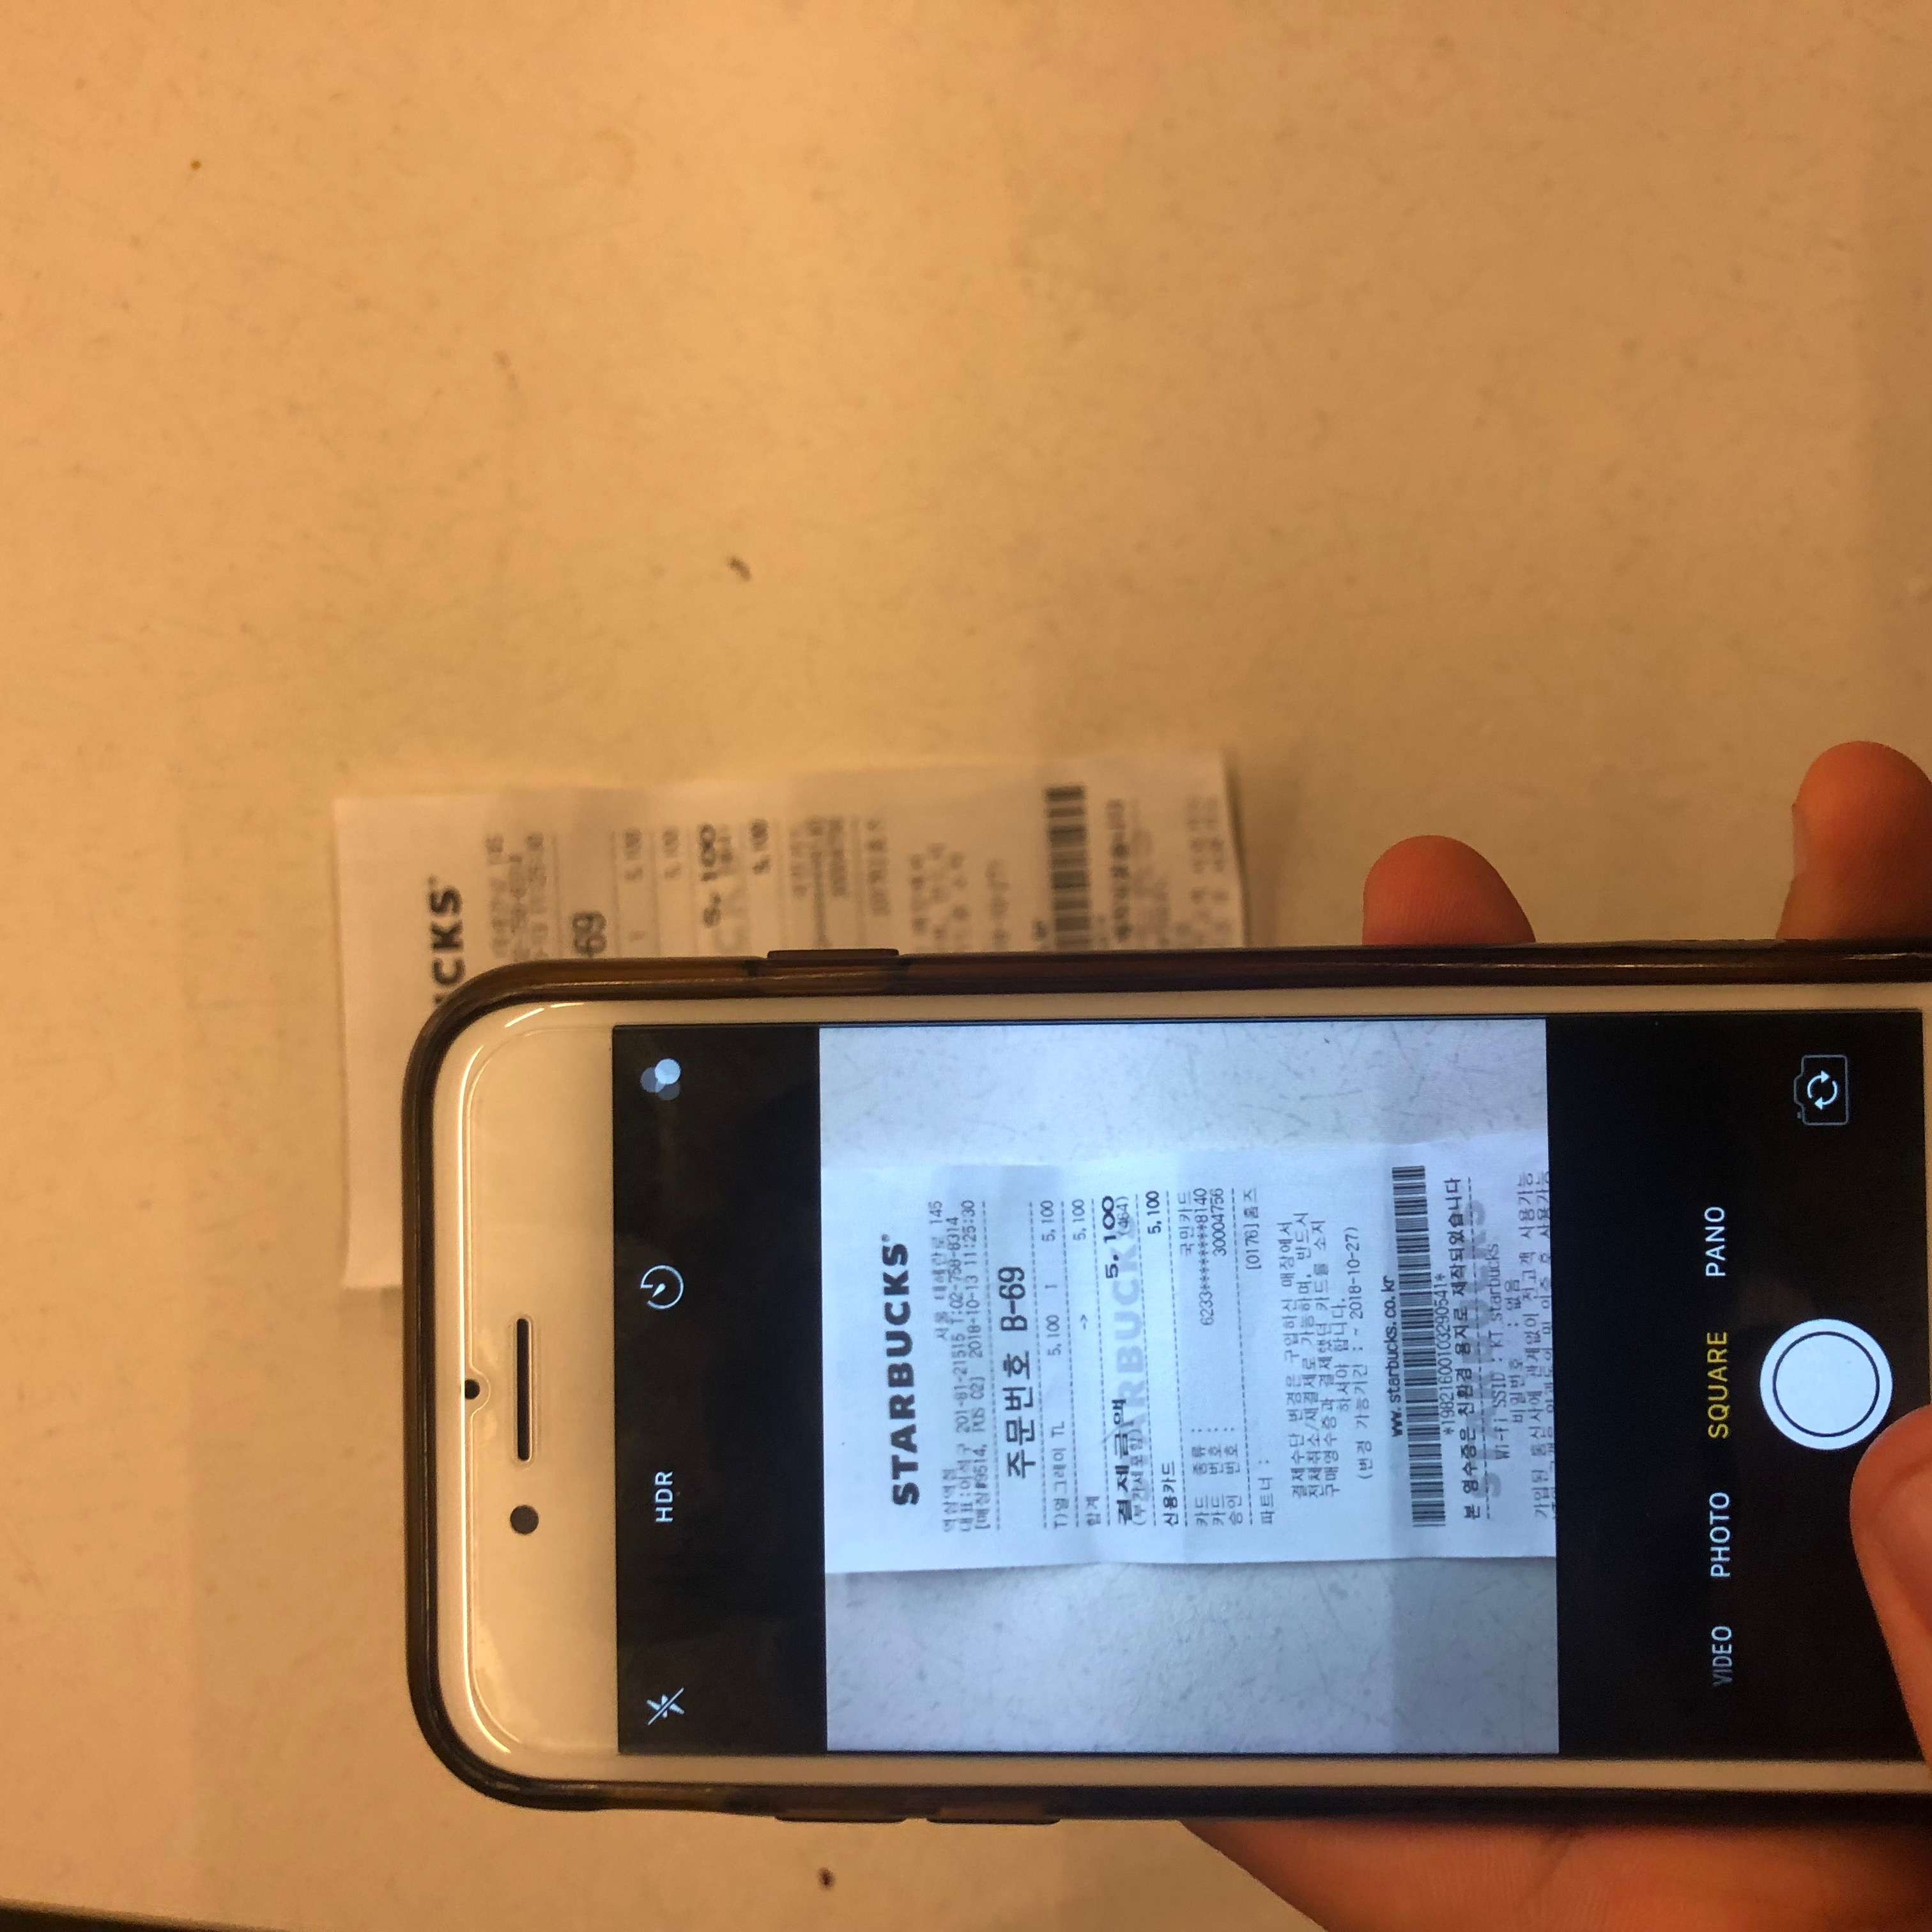
Optical character recognition
OCR로 편하게 영수증을 읽혀보세요!

Slide 8
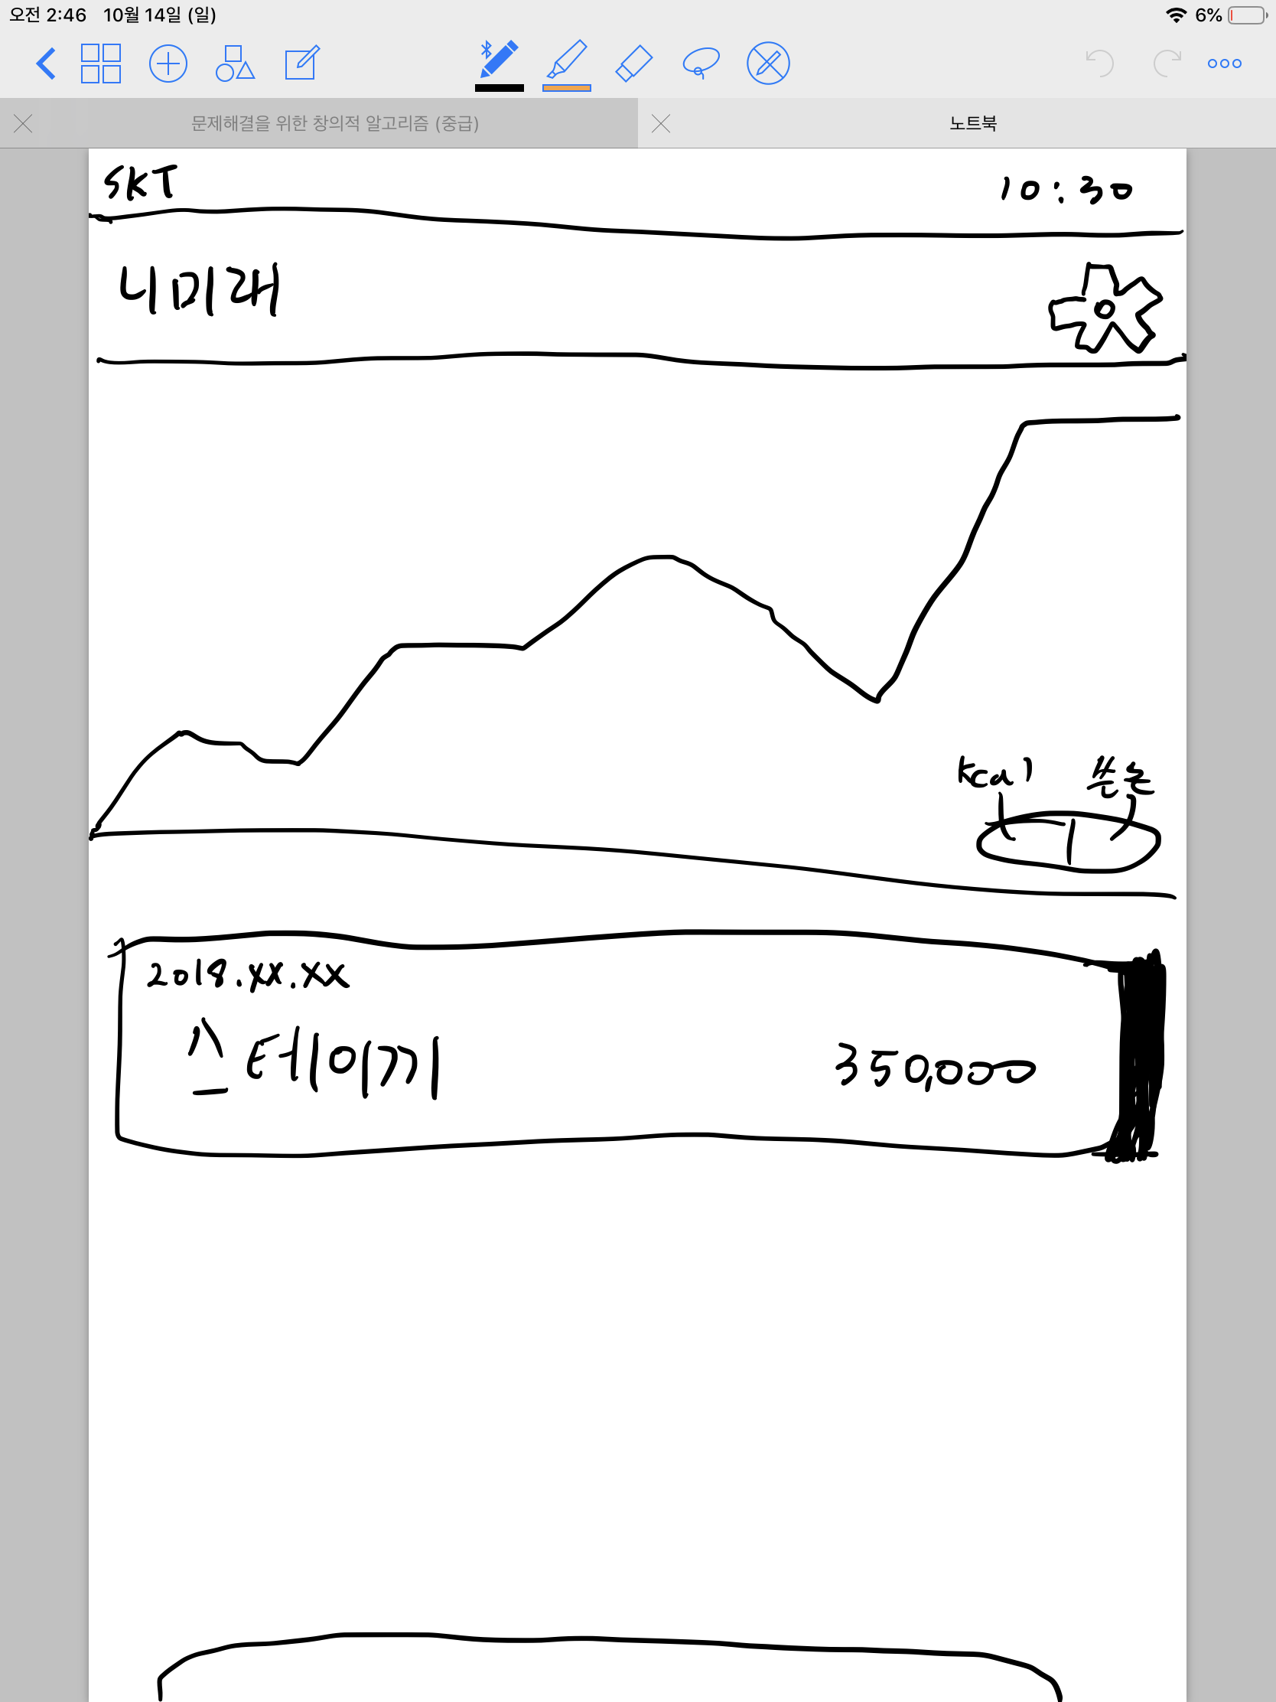
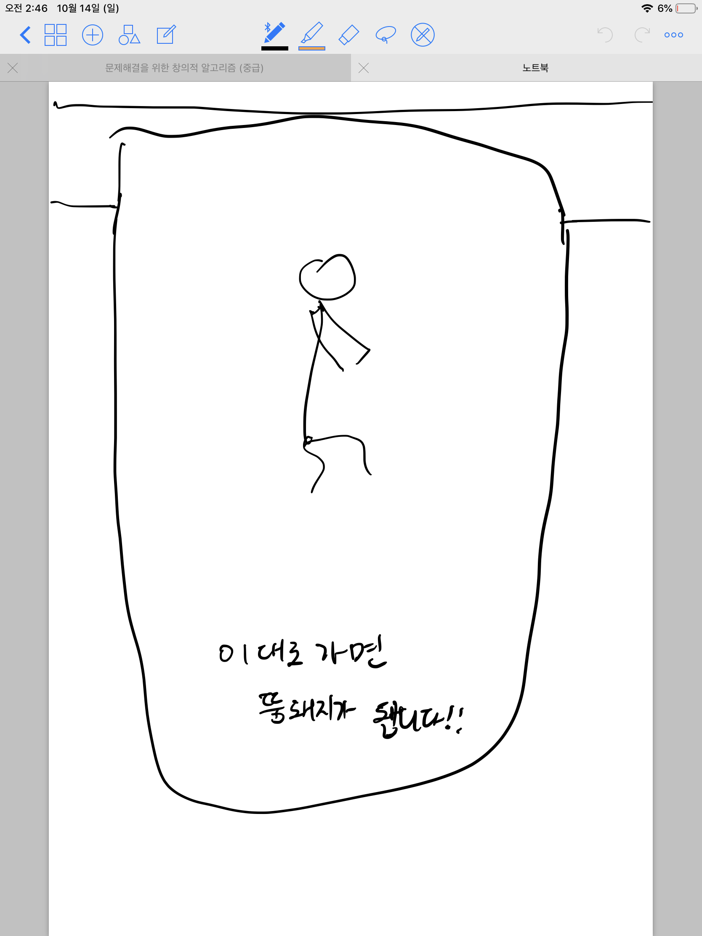
미래 예측
현재까지의 식습관으로 당신의 미래를 예측해 드립니다.
당신이 해줄 일은 열심히 찰칵 영수증을 찍어주는 일 뿐이에요!
미래의 당신의 모습을 세 귀여운 친구가 보여줄거에요!
마름이
보통이
뚱이

Slide 9
가계부
현재까지의 찍어 준 내용으로 그래프를 만들어드려요!
얼마나 썼고, 얼마나 먹었나 알려드릴게요!
새로운 식습관을 만들어봐요!

Slide 10
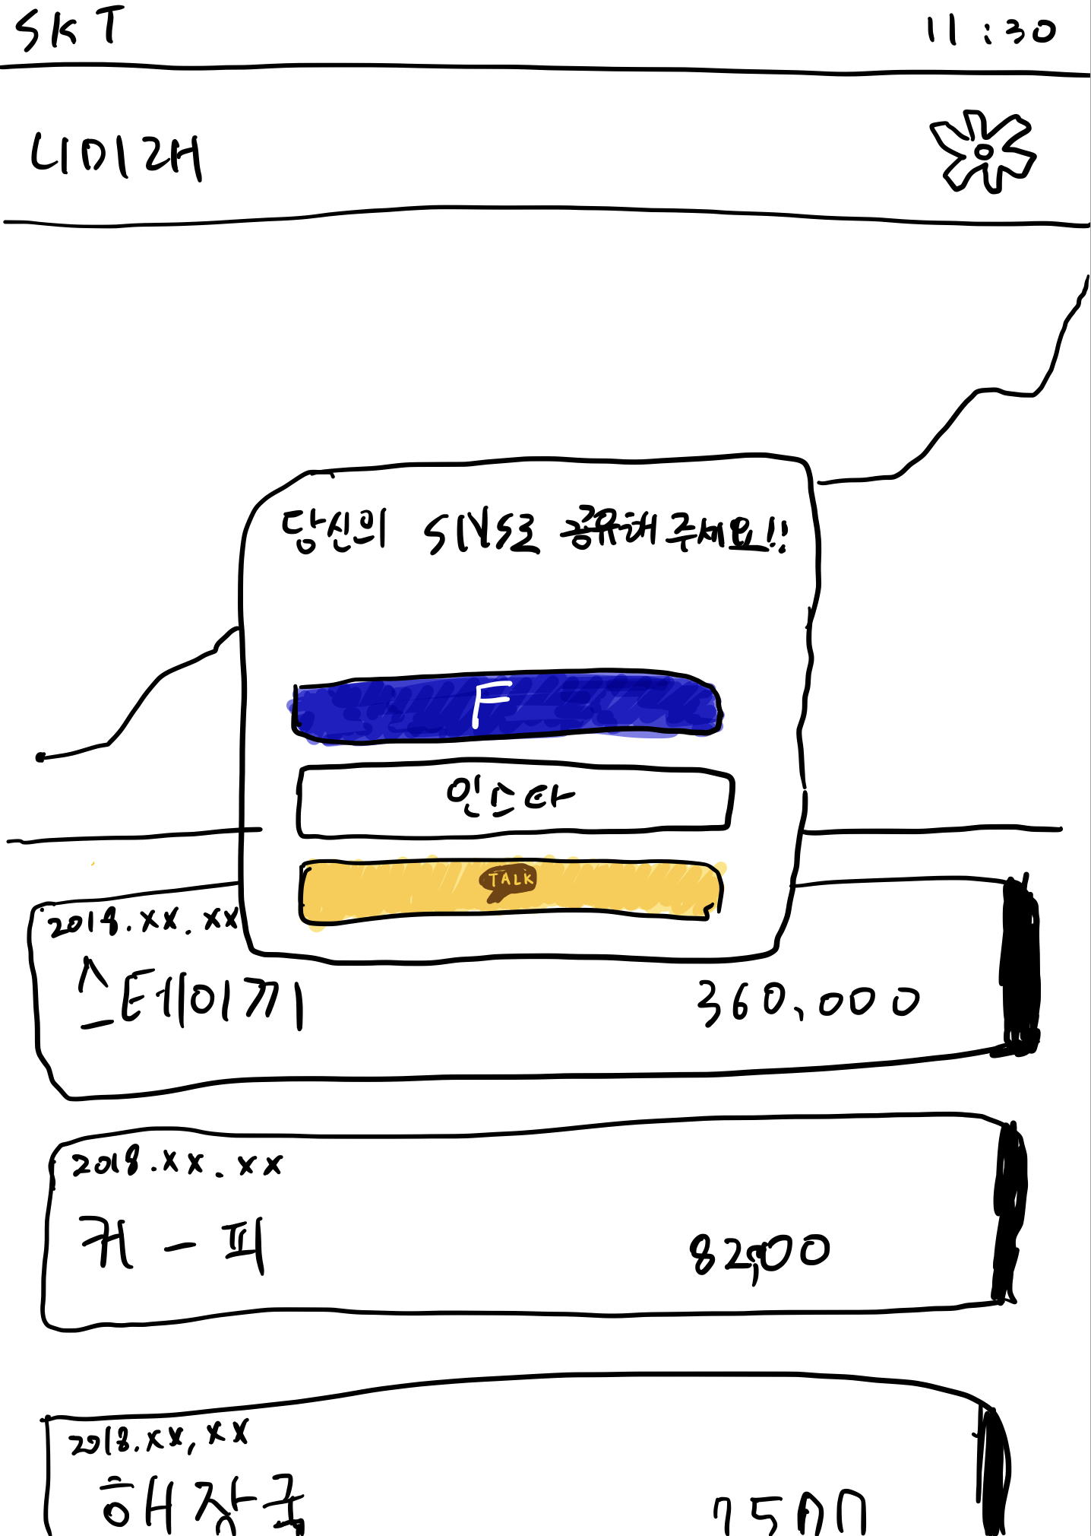
공유하세요!
당신의 식단은 친구들과 공유해보세요!
당신에 식단에 친구들과 함께 감탄해보세요!
서로 피드백을 받으며, 더 나은 몸을 만들어봐요!

Slide 11

경쟁 제품 비교
분류 | 니미래 | D사 제품 | F사 제품 | Y사 제품
칼로리 계산 | O | X | O | O
그래프로 한눈에 | O | X | O | X
지출 계산 | O | X | X | X
간편한 등록 | O | X | X | X

Slide 12
경쟁 제품 비교
분류 | 니미래 | D사 제품 | F사 제품 | Y사 제품
칼로리 계산 | O | X | O | O
그래프로 한눈에 | O | X | O | X
지출 계산 | O | X | X | X
간편한 등록 | O | X | X | X

Slide 13
경쟁 제품 비교
분류 | 니미래 | D사 제품 | F사 제품 | Y사 제품
칼로리 계산 | O | X | O | O
그래프로 한눈에 | O | X | O | X
지출 계산 | O | X | X | X
간편한 등록 | O | X | X | X

Slide 14
경쟁 제품 비교
분류 | 니미래 | D사 제품 | F사 제품 | Y사 제품
칼로리 계산 | O | X | O | O
그래프로 한눈에 | O | X | O | X
지출 계산 | O | X | X | X
간편한 등록 | O | X | X | X

Slide 15
경쟁 제품 비교
분류 | 니미래 | D사 제품 | F사 제품 | Y사 제품
칼로리 계산 | O | X | O | O
그래프로 한눈에 | O | X | O | X
지출 계산 | O | X | X | X
간편한 등록 | O | X | X | X

Slide 16

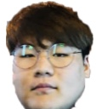

기대 효과
Notes:
돈 절약 // 적당히 먹어서 마름이가 될 수 있동 // 친구와 함께 홀쭉이 존잘러가 될 수 있음

Slide 17



발전 가능성
Notes:
운동법 공유 // 몸무게 키 등을 받아서 건강관리를 도울 수 있을듯 //식단 / 다이어트 성공 비법 공유 커뮤니티 // 및 여러 플랫폼으로 발전 할 가능성이 다분히 존재

Slide 18

시연
미래를 만날 시간

Slide 19
캄사합니다

Slide 20
Question & Answer

Slide 21
주제와 연관성
과거와 미래의 만남
저희 앱 “니미래” 는…
쌓아온 음식 데이터를 이용하여 식습관 판단 이후 미래를 예측해주는 앱 입니다
과거
미래
Notes:
KT js

Slide 22
개발은…
안드로이드 네이티브
KOTLIN
서버
Node.js
Notes:
KT js

Slide 23
칼로리 DB는
http://www.dietshin.com/calorie/calorie_main.asp
다이어트신 칼로리 사전 페이지 파싱해서 사용하였습니다.
공식 API는 키 신청하고 발급까지 시간이 필요하였습니다.
Notes:
KT js

Slide 24
OCR 구현은
Google Cloud Vision API 사용하였습니다.
Notes:
사진을 보내면 서버에서 OCR후 클라이언트로 보내주는 방식

